Slide 1

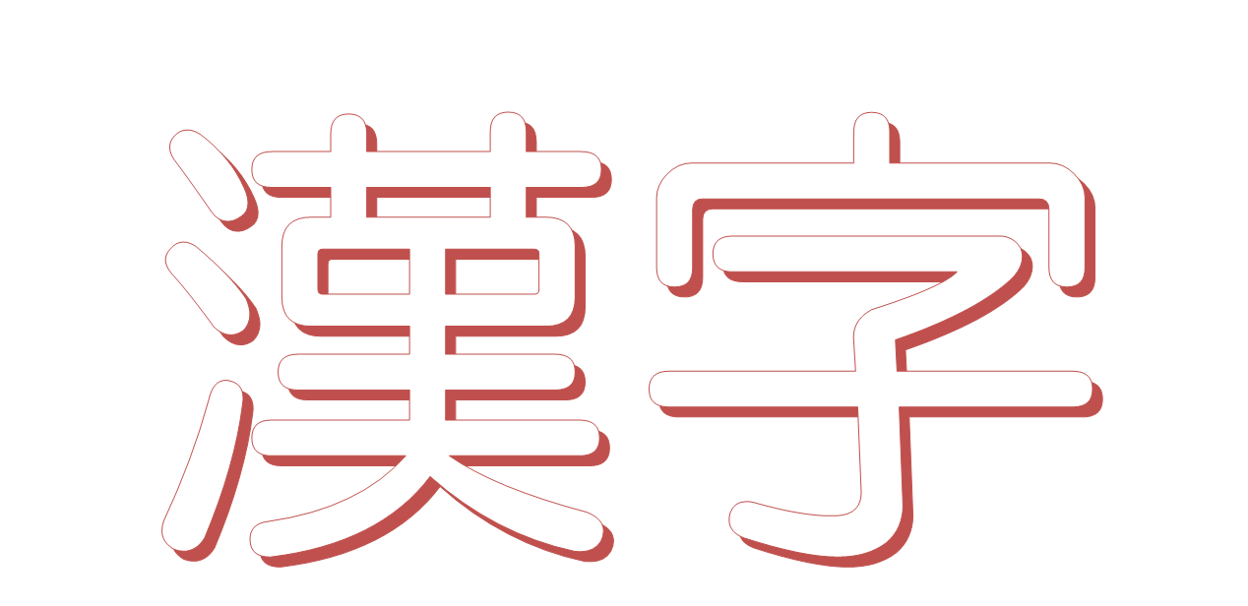
LESSON 3
NGUYEN CUONG

Slide 2

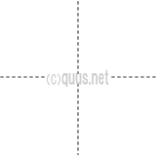
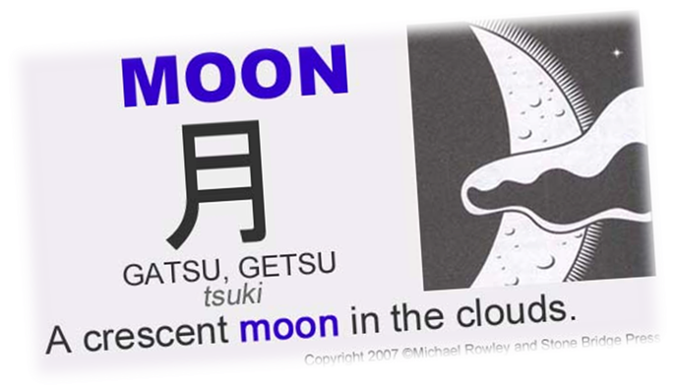
月
火
水
木
金
土
曜
何
年
時
間
分
Mặt trăng
Tháng
ゲツ／ガツ
月
つき:trăng
(NGUYỆT)

Slide 3
一月
いちがつ
Tháng 1
Tháng 4
四月
しがつ
Tháng 7
七月
しちがつ
Tháng 12
十二月
じゅうにがつ
Ｔhứ 2
月よう日
げつようび
mặt trăng
月
つき

Slide 4

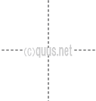
月
火
水
木
金
土
何
年
時
間
分
曜
Lửa
カ
火
Thứ 3
火よう日
かようび
pháo hoa
花火
はなび
ひ: lửa
(HỎA)

Slide 5
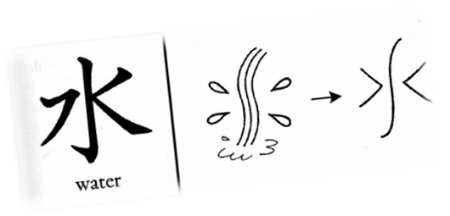

月
火
水
木
金
土
曜
何
年
時
間
分
Nước
スイ
水
Thứ 4
水よう日
すいようび
Nước
水
みず
みず: nước
(THỦY)

Slide 6
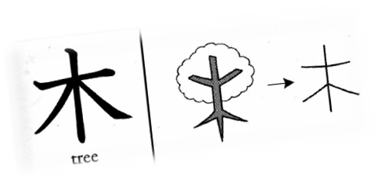

月
火
水
木
金
土
曜
何
年
時
間
分
Cây
Gỗ
モク
木
Thứ 5
木よう日
もくようび
木
Cây
き
き: cây
(MỘC)
Notes:
木曜日（もくようび） Thứ 5

Slide 7
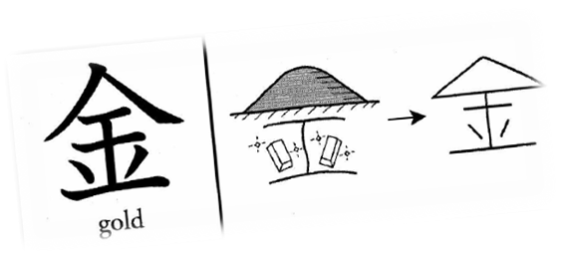

月
火
水
木
金
土
曜
何
年
時
間
分
Tiền
Vàng
キン
金
Thứ 6
金よう日
きんようび
かね: tiền
(KIM)

Slide 8
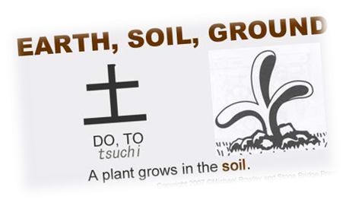
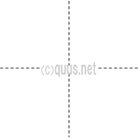
月
火
水
木
金
土
曜
何
年
時
間
分
Đất
ド
土
Thứ 7
土よう日
どようび
つち: đất
(THỔ)

Slide 9
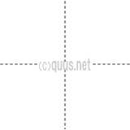
月
火
水
木
金
土
曜
何
年
時
間
分
よう
曜
日よう日
にちようび
Chủ nhật
(DIỆU)

Slide 10
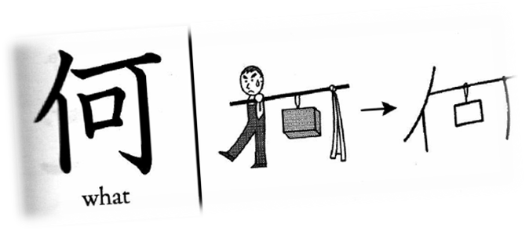
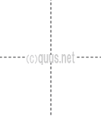
月
火
水
木
金
土
曜
何
年
時
間
分
何
なに/
なん: cái gì/ gì
(HÀ)

Slide 11
何月
なんがつ
tháng mấy
ngày mấy
何日
なんにち
mấy tuổi
何才
なんさい
mấy người
何人
なんにん
何曜日
Thứ mấy
なんようび
Cái gì
何
なん／なに
Notes:
（）: （）: （）（）: （）：

Slide 12
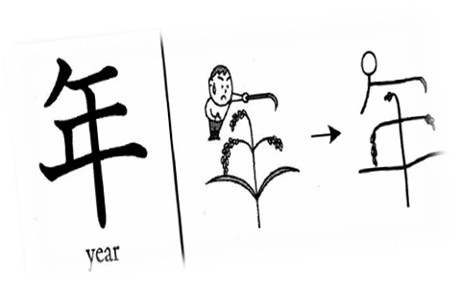

月
火
水
木
金
土
曜
何
年
時
間
分
ネン: năm
年
今年
ことし
Năm nay
Năm 1998
1998年
1998 ねん
とし: năm, tuổi
Năm bao nhiêu
何年
なんねん
(NIÊN)
Notes:
（）：（）：（）：

Slide 13
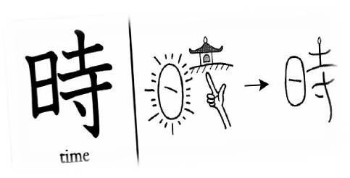
月
火
水
木
金
土
曜
何
年
時
間
分
ジ: giờ
時
よじ
4 giờ
四時
9 giờ
九時
くじ
Mấy giờ
何時
なんじ
とき:khi
(THỜI)

Slide 14
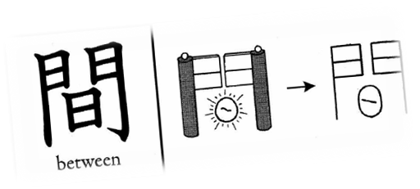
月
火
水
木
金
土
曜
何
年
時
間
分
カン
間
thời gian
時間
じかん
3 Tiếng
三時間
さんじかん
Mấytiếng
何時間
なんじかん
あいだ:ở giữa
(GIAN)

Slide 15
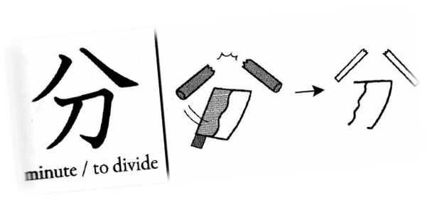
月
火
水
木
金
土
曜
何
年
時
間
分
ブン/プン/
フン
分
わ・かります: hiểu
(PHÂN)

Slide 16
一分
いっぷん
1 phút
6 phút
六分
ろっぷん
Một nửa
半分
はんぶん
Hiểu
分かります
わかります

Slide 17

終わり

